Slide 1
Класичні критерії прийняття рішень
Ухвалення рішень в умовах повної невизначеності

Slide 2
Ситуація повної невизначеності характеризується відсутністю будь-якої додаткової інформації.
У сучасній науці існують більше
20 класичних критеріїв вибору рішень.
Існує декілька типів критеріїв, які практично охоплюють усі задачі прийняття рішень в умовах невизначеності.
До основних класичних критеріїв, які увійшли в теорію прийняття рішень, належать критерії:
Лапласа, Вальда, Байєса,Севіджа, Гурвіца

Slide 3
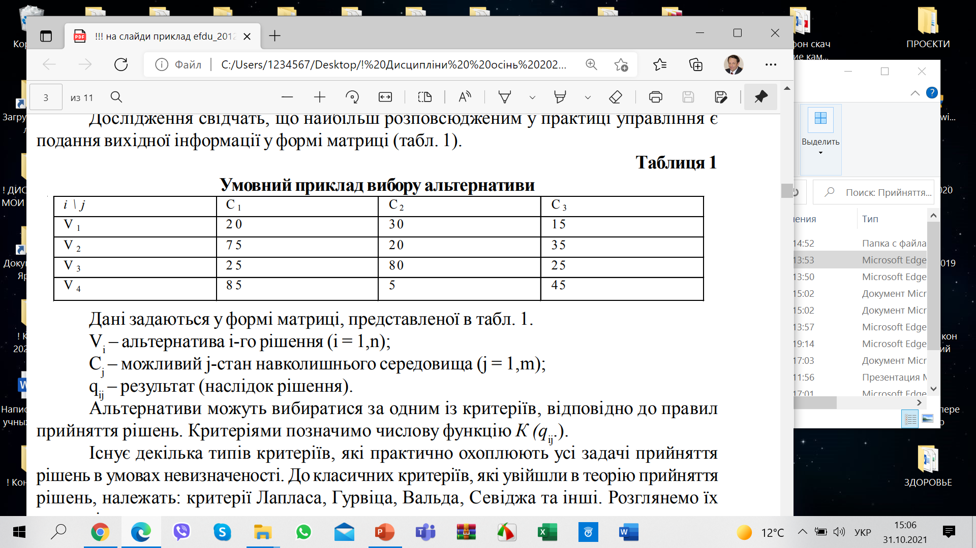
Для прийняття рішень в умовах невизначеності вхідна інформація подається у формі матриці розмірністю m x n.
Рядок матриці, тобто число і = 1,....n, позначатиме можливі варіанти вирішення проблеми Vi = {V1 , V2 ,...,Vn }.
Стовпці матриці j = 1,....m позначатимуть умови, в яких приймаються рішення, тобто стани системи (середовища) Сj = {С1 , С2 ,..., Сm}.
Альтернативи можуть вибиратися за одним із критеріїв, відповідно до правил прийняття рішень.
Критеріями позначають числову функцію К (qij.).

Slide 4
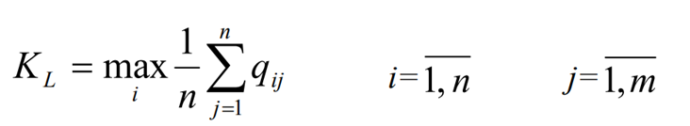
Критерій Лапласа
Використовується в умовах недостатньої інформації про явище, стосовно якого приймається рішення.
За цього використовують припущення про те, що ймовірність виникнення кожного з можливих станів навколишнього середовища однакова.
Результат кожної альтернативи
обчислюється за формулою звичайного середнього арифметичного всіх її можливих оцінок у різних станах природи.
Оптимальною є та альтернатива, яка має найбільшу середню оцінку.

Slide 5
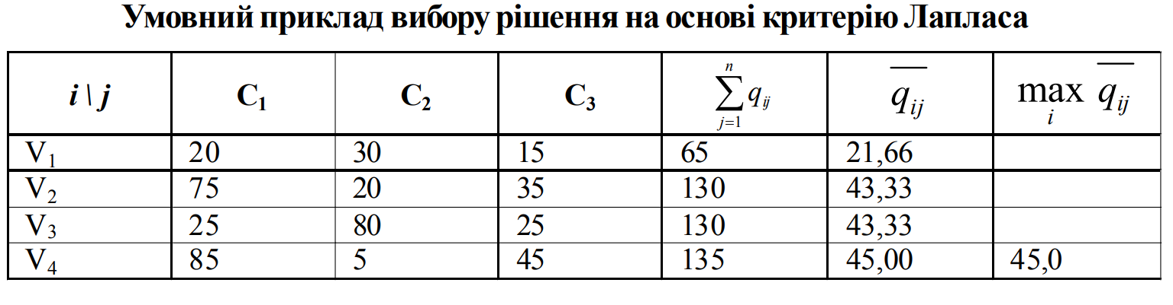

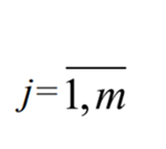
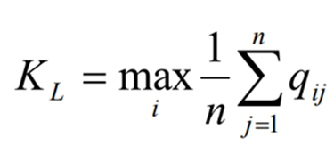
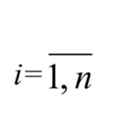
Ймовірність виникнення кожного з можливих станів навколишнього середовища однакова (0,33)
– результат
(наслідок рішення).
- стани навколишнього середовища
- альтернативні рішення

Slide 6
Критерій Вальда (критерій песимізму, найбільшої
обережності)
Вважається фундаментальним критерієм.
Його дуже часто застосовують як свідомо, так і несвідомо.
Критерій Вальда називають критерієм гарантованого результату (критерієм перестраховки, песимізму), оскільки він орієнтується на кращий з гірших результатів.
Застосування цього критерію характерне для обережної особи, яка орієнтується на найгірші умови і тим самим повністю запобігає ризику.
Особа, яка приймає рішення, в цьому випадку мінімально готова ризикувати.
Припускаючи негативний розвиток навколишнього середовища, вона не стільки бажає виграти, скільки не програти.

Slide 7
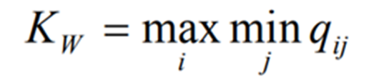
За цим критерієм обирається альтернатива, що гарантує максимальне значення найгіршого виграшу (стратегія фаталізму).
Для цього у кожному рядку матриці фіксують альтернативи з мінімальним значенням результату і з відзначених мінімальних вибирають максимальне.
Використовується, коли прагнуть отримати максимально можливий виграш в найгірших умовах.
Можна застосовувати у випадках, коли помилки при виборі стратегії поведінки можуть призвести до катастрофічних наслідків, а також коли рішення можна застосовувати тільки один раз і в майбутньому його вже не вдасться змінити.

Slide 8
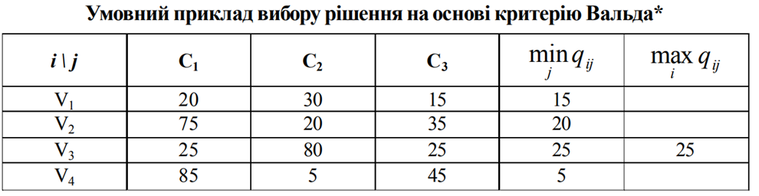
Ймовірність виникнення кожного з можливих станів навколишнього середовища однакова (0,33)
– результат
(наслідок рішення).
- стани навколишнього середовища
- альтернативні рішення

Slide 9
Критерій Байєса
Грунтується на припущенні, що відомі ймовірності настання можливих станів зовнішнього середовища (Рj).
Коли перед особою, яка приймає рішення, виникає задача вибору, то інколи з минулого досвіду стає відомою імовірність настання подій, а у крайніх обставинах можна звернутися до експертів.
Використання цього критерію передбачає більш високий рівень поінформованості про проблему. Тобто оптимізація тут досягається лише у довготерміновому періоді застосування, у короткотерміновому ж періоді рішення можуть бути неоптимальними.

Slide 10
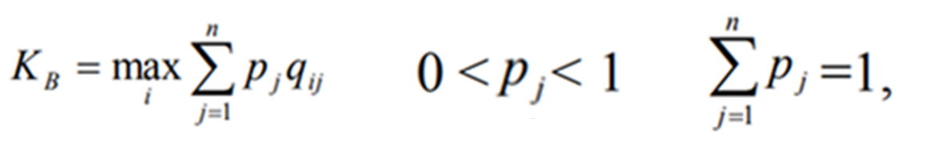
Критерій Байєса
Передбачається, що ситуація, щодо якої приймається рішення, характеризується такими обставинами:
- ймовірності виникнення стану системи відомі та не залежать від часу;
рішення реалізується (теоретично) необмежену кількість разів.
Оптимальну альтернативу за критерієм Байєс знаходимо за формулою

Slide 11

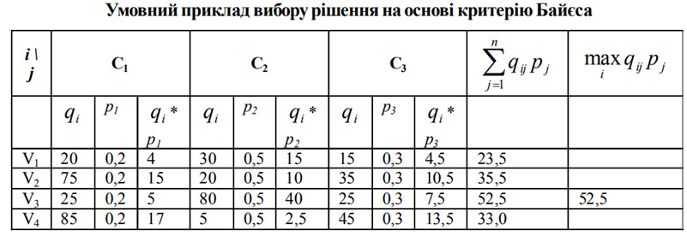
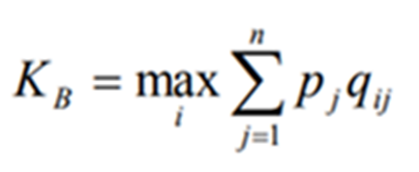
Ймовірність виникнення кожного з можливих станів навколишнього середовища відома
– імовірності наслідків
– результат (наслідок рішення).
- стани навколишнього середовища
- альтернативні рішення

Slide 12


Критерій Севіджа (ризику, оптимізму, правило мінімакс)
Орієнтований на мінімізацію жалю з приводу втраченої вигоди і допускає розумний ризик заради отримання додаткової вигоди.
За цим критерієм вихідна матриця замінюється на матрицю «жалю».
Критерій Севіджа інколи називають критерієм мінімаксного жалю.

Slide 13

Розрахунок критерію складається з чотирьох етапів:
а) знаходять кращий результат кожної графи (максимум );
б) визначають відхилення від кращого результату кожної окремої графи, тобто .
Отримані результати створять матрицю ризику (жалю), тому що її елементи – це недоотримана вигода від невдало прийнятих рішень, допущених через помилкову оцінку альтернатив;
в) для кожного рядка матриці жалю знаходять максимальне значення;
г) обирають рішення, за якого максимальний жаль буде менший, аніж за інших рішень.

Slide 14
Критерій використовується тоді, коли необхідно обрати стратегію захисту об’єкта від занадто
великих утрат.
Використання критерію Севіджа є доцільним тільки за умови достатньої фінансової стабільності об'єкту, якого стосується рішення, коли є впевненість, що випадковий збиток не призведе до повного краху.
Критерій Севіджа дає змогу не допустити надто важких наслідків помилкового рішення і намагається мінімізувати “втрачену користь”.

Slide 15
У цьому випадку ризик є своєрідною платою за відсутність необхідної інформації.
Використання критерію Севіджа дає змогу запобігти значним збиткам, до яких можуть призвести помилкові рішення.
Інколи матрицю ризику називають матрицею співчуття, бо елементи виражають ступінь шкодування особи від вибору помилкових рішень

Slide 16

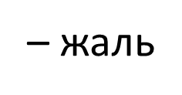
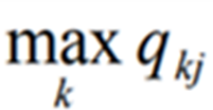
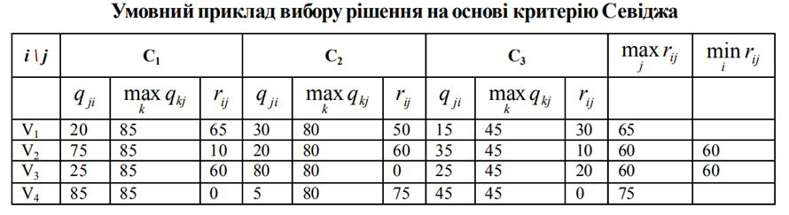
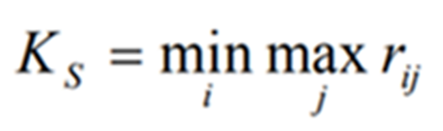
– максимальний результат (наслідок рішення)
– результат (наслідок рішення).
- стани навколишнього середовища
- альтернативні рішення

Slide 17
Критерій Гурвіца (песимізму-оптимізму).
Вибір альтернативи на основі критеріїв Вальда і Севіджа – дуже обережне рішення, можна сказати, рішення перестрахувальника і песиміста, хоча у критерія Севіджа деяка інша підстава для песимізму, аніж у критерія Вальда.
Видається логічним при виборі керуватися не крайніми поглядами, а деяким компромісом.
Таке компромісне правило вибору в умовах повної невизначеності запропонував Л. Гурвіц.
Критерій Гурвіца передбачає середню оцінку між поглядом крайнього оптимізму та крайнього песимізму. Критерій рекомендує не керуватися ані крайнім оптимізмом, ані крайнім песимізмом, а брати деякий усереднений результат.

Slide 18
Зміст цього критерію полягає у тому, що вибирається деяке число d; яке є у межах [0;1] і характеризує ступінь оптимізму особи, яка приймає рішення.
Тоді число (1–d) можна розуміти як ступінь песимізму.
Застосування критерію ускладнюється через відсутність обґрунтованого уявлення про величину параметра d. Величина параметра оптимізму d обирається довільно і при різних рішеннях і в різних ситуаціях набуває різних значень.
Відносно коефіцієнта d треба завжди давати додаткові роз’яснення, що саме розуміється під d:
– якщо d = 1 – це означає повну впевненість, і критерій Гурвіца набере вигляд критерію крайнього оптимізму;
– якщо d = 0 – це означає максимальний песимізм щодо здійснення рішення, і критерій Гурвіца набере вигляд критерію Вальда (перестраховки, песимізму)

Slide 19

Вибрати коефіцієнт d на практиці буває так само важко, як і вибрати сам критерій. Чим складніша ситуація, тим особа, яка приймає рішення вибирає d ближче до 0 (або до 1, залежно від змісту d), і цим самим “підстраховується”, тому d інколи називають параметром оптимізму, – “коефіцієнтом успіху”, бо при d 1 оптимістична впевненість в успіху зростає.
Дуже часто вибирають d = 0,5 і без особливих заперечень це приймається як деяка середня точка зору.
Показник d інтерпретується як показник співвідношення
оптимізму-песимізму. Тому критерій Гурвіца називають ще критерієм оптимізму-песимізму.
Оптимальну альтернативу за критерієм Гурвіца знаходять за формулою

Slide 20
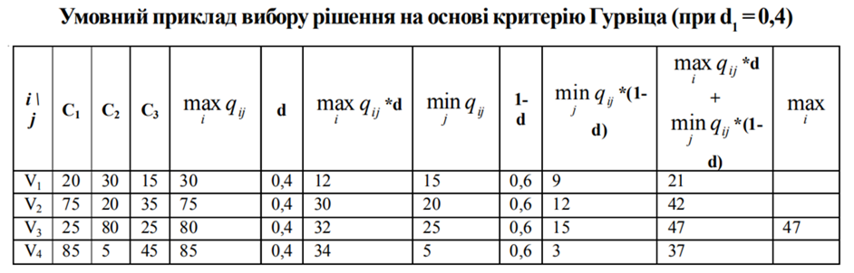
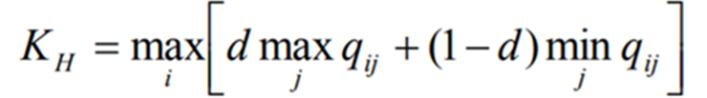
– результат (наслідок рішення).
- стани навколишнього середовища
- альтернативні рішення

Slide 21
